Slide 1
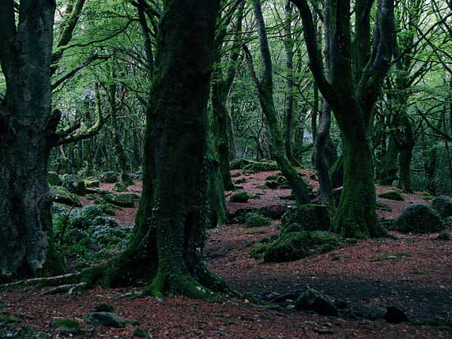
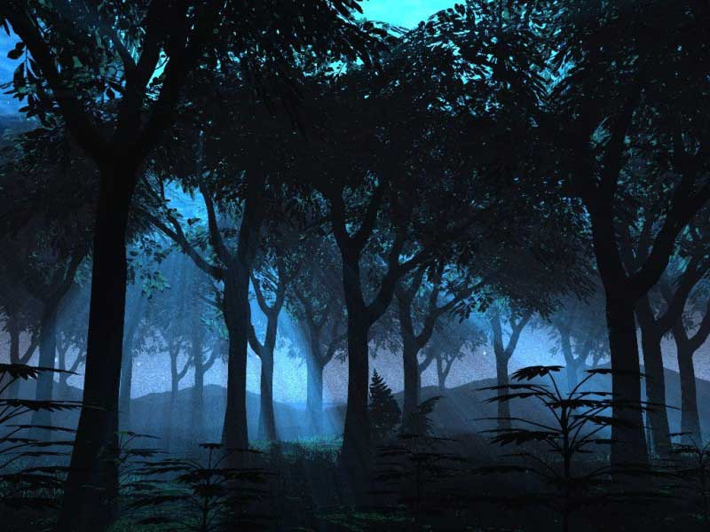
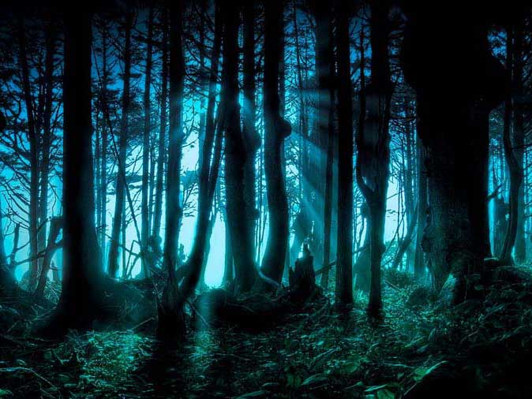
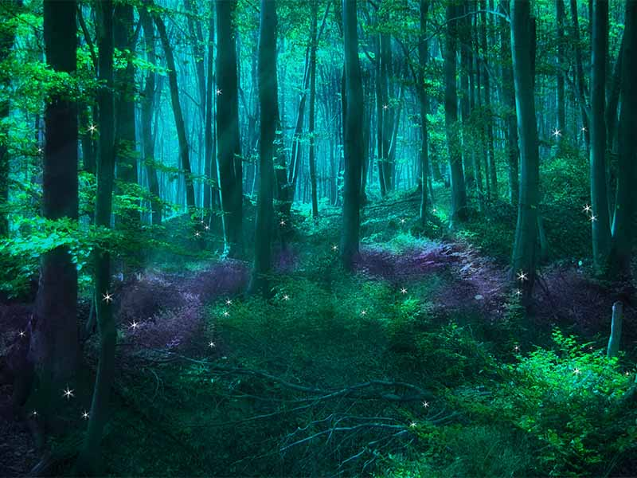

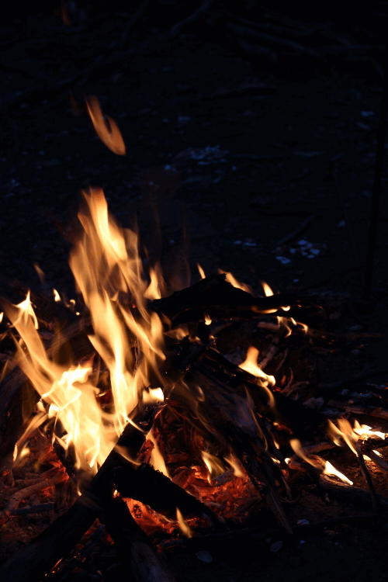
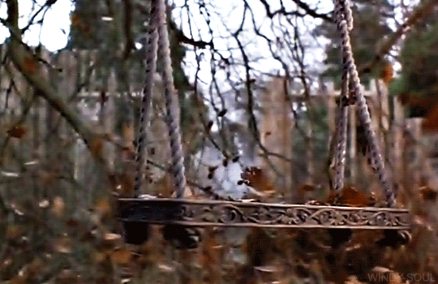

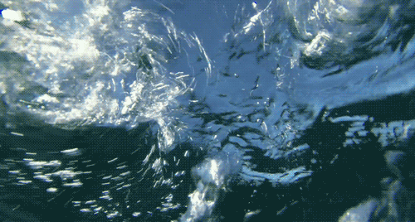
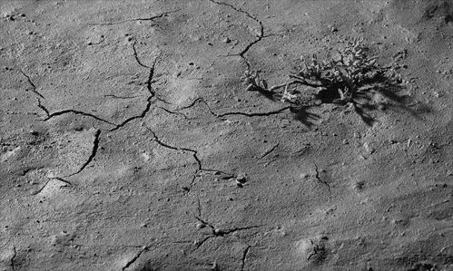
Английское словообразование
Fire Словосложение
Части речи, состоящие из отдельных частей (морфем)
Air Префиксы и суффиксы
Глокая куздра штеко будланула бокра и кудрячит бокренка.
Water
Конверсия
Earth Сокращения

Slide 2
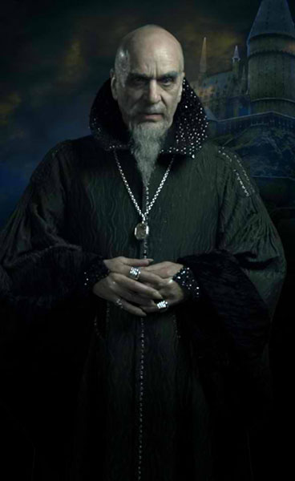

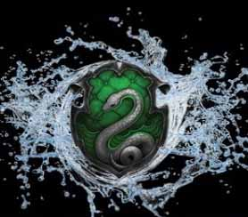


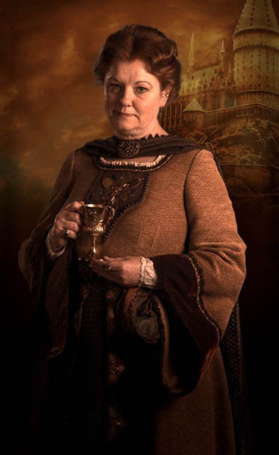
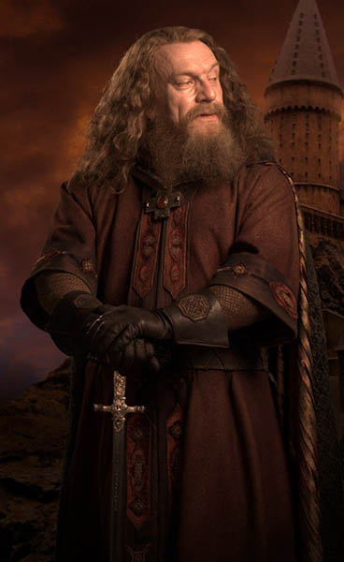
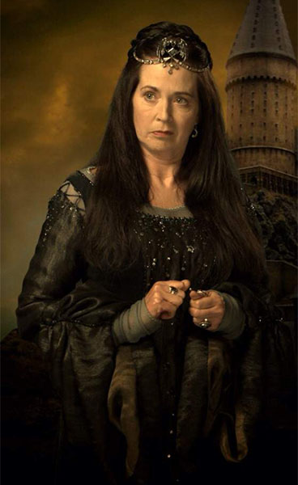
Словообразование: 4 части речи
Запоминать много слов? Переводить, понимать текст без словаря? Да, это возможно!
Salazar Slytherin
Существительное
Rowena Ravenclaw
Прилагательное
Наречие
Godric Gryffendor
Глагол

Slide 3

Humourlessness
Limitlessness
selflessness
?
Мастер-класс

Slide 4





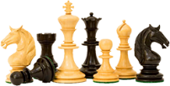

Route
Конверсия
Аффиксация
Словосложение
Сокращения
Humourlessness
Limitlessness
selflessness

Slide 5






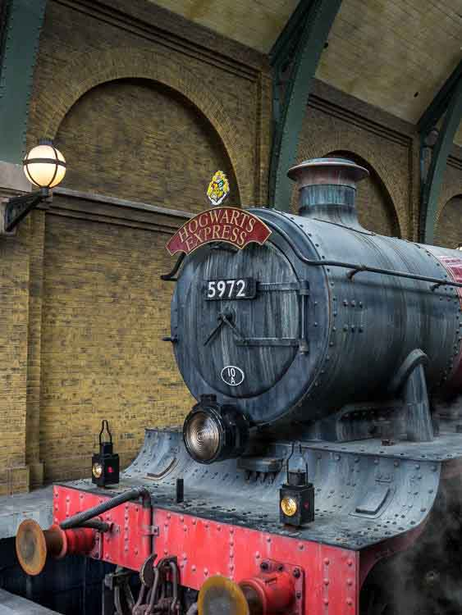


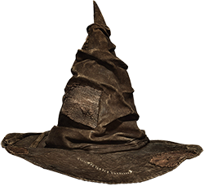
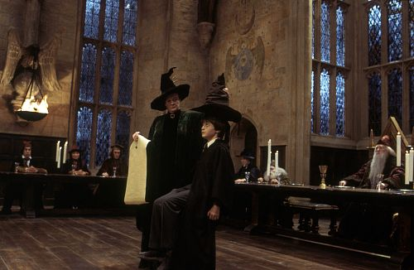
Конверсия и другие лайфхаки
Несколько значений!
Многозначность
У "set" 44 значения,
из них 17 – основных значений для существительного, 7 – основных значений для прилагательного и множество дополнительных значений.
Учитывать менталитет!
Экология - Ecology
Энергия - Energy
Стратегия - Strategy
Косметология - Cosmetology
Астрология - Astrology
Авокадо -
Avocado
Banana
Cocktail
Scandal
Organism
Variant
Hooligan
Idiot
Мотивация -
Motivation
Revolution
Situation
Combination
Milk - молоко
Work
Kiss
Help
Drink
Love
Hope
Smile
Water
Fish
Стандартный
Глобальный – global
Примитивный
Наивный
Романтичный
Драматичный
Патриотичный
Проблема –
problem
Система – system
Норма - norm
Мозаика
Убрать русское окончание - а
- гия = gy
Английское слово = русское слово
Убрать рус. – ный, - чный
ция = tion
Глагол = существительное
Техники полиглотов

Slide 6
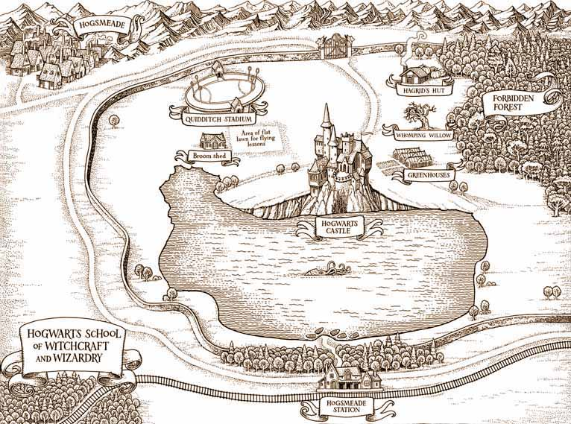

Наречие
-ly
Прилагательное
Английское
словообразование
Аффиксация
(деривация):
Префиксы (приставки)
Суффиксы
Существительное
-(t)ion, -sion, -ty, -ment, -ness
Co-; de-; dis-; in-; im- ; inter-; ir- ; over-; re- ; mis- ; -en- ; -fy-; -ize-; -ate
глагол

Slide 7
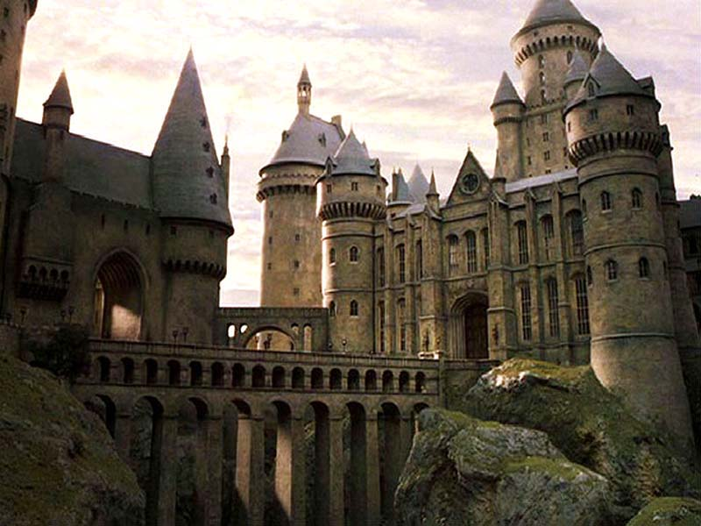
Глагол – существительное
Суффикс - er / - or
Manage – manager
Act - actor
Inspector
Boiler
Mixer
Cooker
Printer
Container
Coffee maker

Slide 8



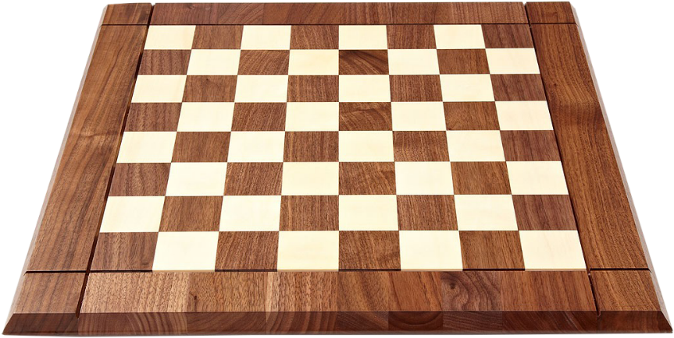
-er – сущ.
Drive – водить машину
Build - строить
Write - писать
A. driver
B. builder
C. writer
Pawn – g7 g6
Bishop – d4 g1

Slide 9



- er
Bike - велосипед
Work – работа(ть)
Teach - учить
A. biker
B. worker
C. teacher
Queen – f6 f4
Pawn – f5 g6

Slide 10
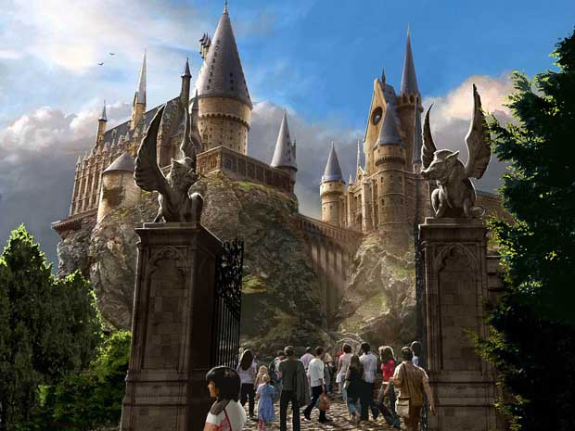
-ist / - ism
Ecologist
Biologist
Communist
Journalist
Artist
Optimism
Vandalism
realism

Slide 11


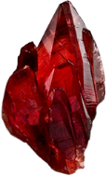
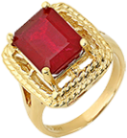
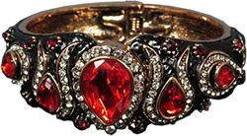
-ist
Social
Piano
guitar
A. socialist
B. pianist
C. guitarist
Сheck to the king!
Bishop – f5 e6
Pawn – e5 d6

Slide 12
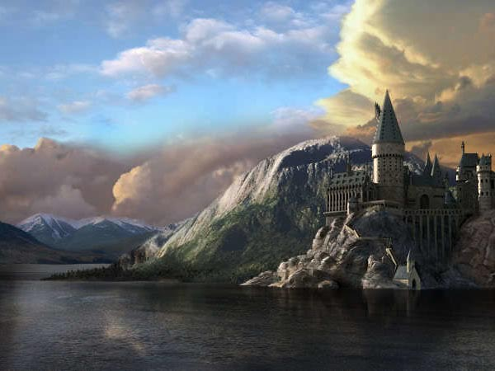
Прилагательное – глагол
- en
Short – Короткий; Shorten – сокращать, укорачивать
Wide – широкий; Widen
Deepen
Soften
darken
-ness
Прилагательное - существительное
Happy – счастливый; happiness - счастье
Dark – темный; darkness
Ill – больной; illness

Slide 13
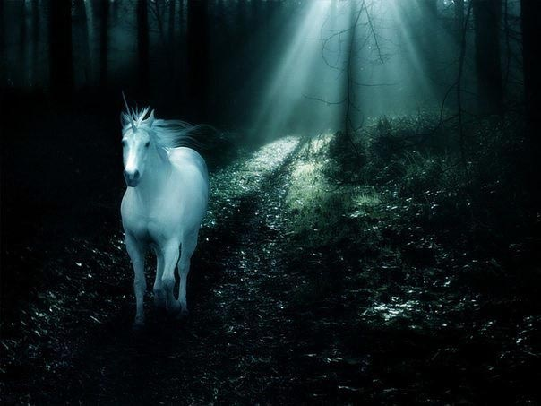
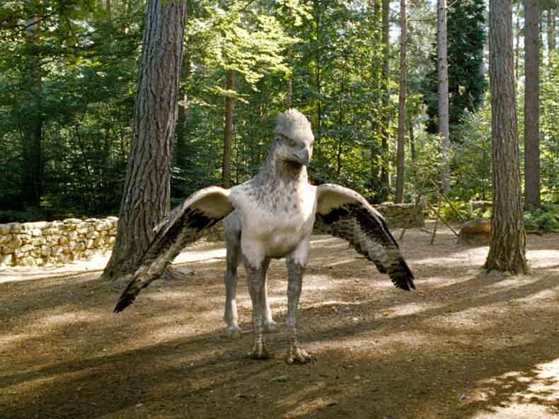
Суффикс – tion
Communication, Examination, Information, Creation
- less
Home – дом; homeless - бездомный
Brain – мозг; brainless
Heart – сердце; heartless
Colour - цвет
colourless
Leadership
Partnership
Friendship
Freedom
Wisdom
Kingdom
Childhood
Brotherhood
Boyhood
Motherhood
Unicorns
Страна – национальность, язык
China - Китай
Chinese / Japanese / Portugese
Russian / American / Hungarian
British / Spanish / Polish / Sweedish

Slide 14
-less - без
Cloud - облако
Child - ребенок
Help - помощь
A. cloudless
B. childless
C. helpless
Pawn – f7 g6
Castle – f1 f4

Slide 15


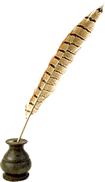
-less
Price - цена
Time - время
End - конец
A. priceless
B. timeless
C. endless
Bishop – d7 f5
Castle – f4 f6

Slide 16
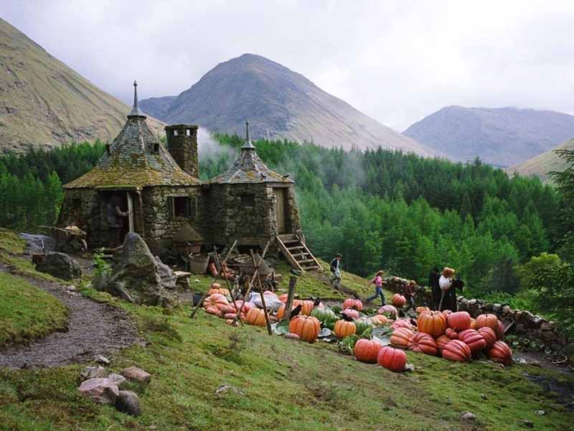
Face - лицо
Faceless - безликий
Facelessness - безликость
Сразу несколько аффиксов
Friend – friendly - unfriendly
Unchangeable
uncomfortable
Unhelpful
Uselessness
irreplaceable
Grasshopper

Slide 17




-less + ness
Humour - юмор
Self – сам, себя
limit
A. humourlessness
B. selflessness
C. limitlessness
Mate!
Bishop – e2 f3

Slide 18
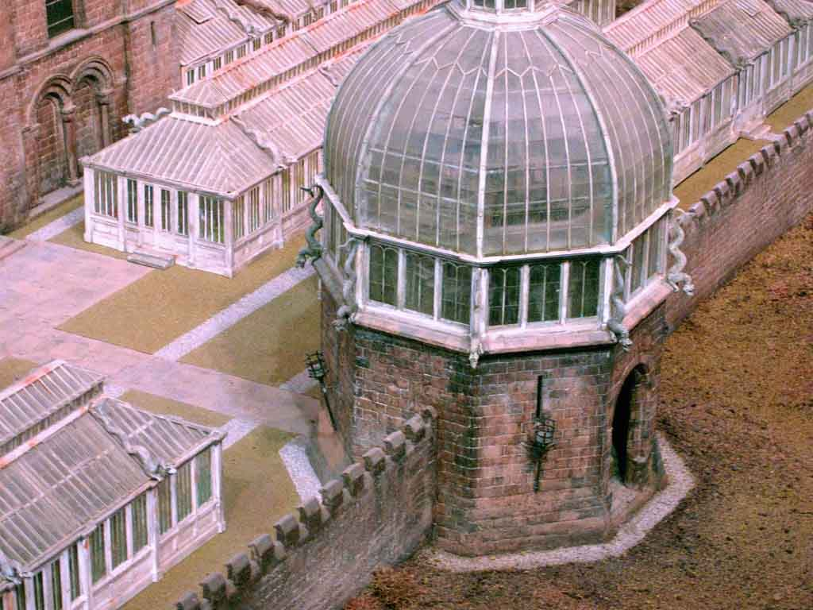
Суффикс – able
Способность, возможность
Read – читать;
readable
Drink – пить; drinkable
Memorable
Суффикс – al
Central
Musical
National
Classical

Slide 19
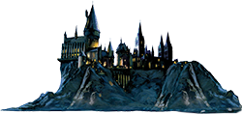
-able
Ломать - break
Двигать - move
Менять - change
A. breakable
B. movable
C. changeable
Castle – e8 e7
Queen – d2 f4

Slide 20



-able
Wash - мыть
Comfort - комфорт
Fashion - мода
A. washable
B. comfortable
C. fashionable
Pawn – c7 c5
King – g1 h1

Slide 21
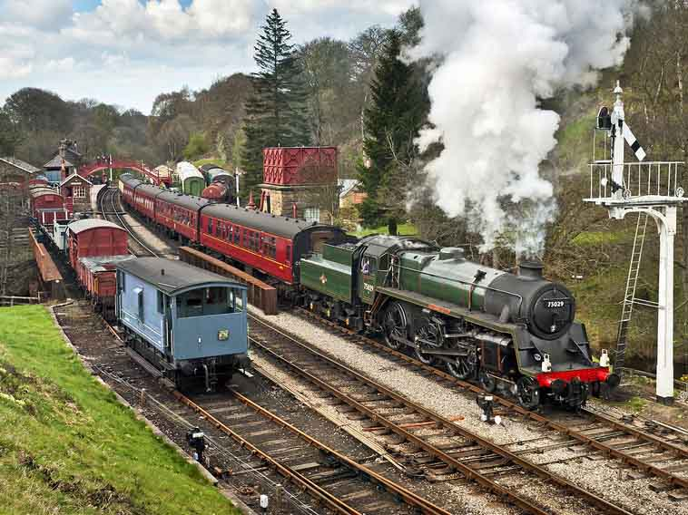
Hogsmeade Station
Суффикс – ly
прилагательное - наречие
Usual (обычный) – usually (обычно)
Slow (медленный) – slowly
Easy (легкий) – easily

Slide 22
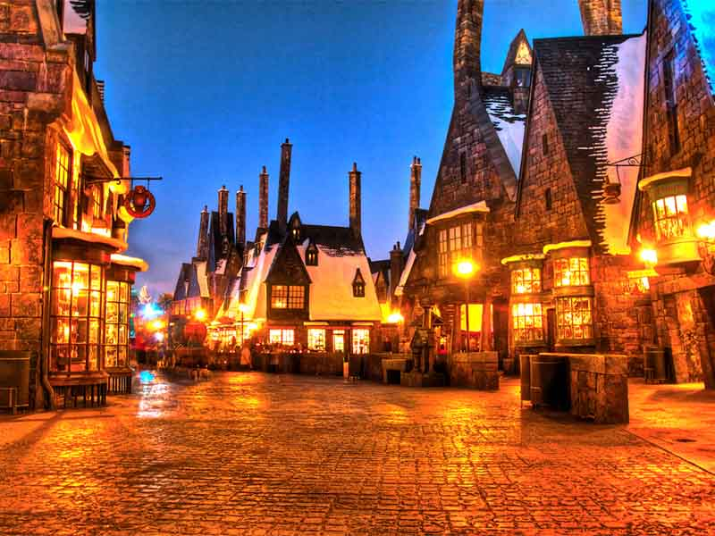
Суффикс – ify
Прилагательное - глагол
Pure – чистый; purify
Simple – простой; simplify
Суффикс - ment
Глагол – существительное
Move (двигаться) – movement
Argue - argument

Slide 23
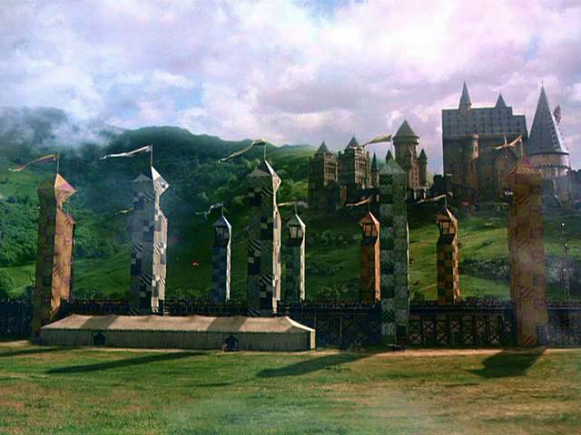
Суффикс - ful
Beauty (красота) - beautiful
Help (помощь) - helpful
Quidditch pitch
Прилагательные
Суффикс – ary
legendary
Суффикс – ive
Act - active

Slide 24
-ful
Care - забота
Pain - боль
Colour - цвет
A. careful
B. painful
C. colourful
Knight – e5 c4
Castle – f6 d6

Slide 25
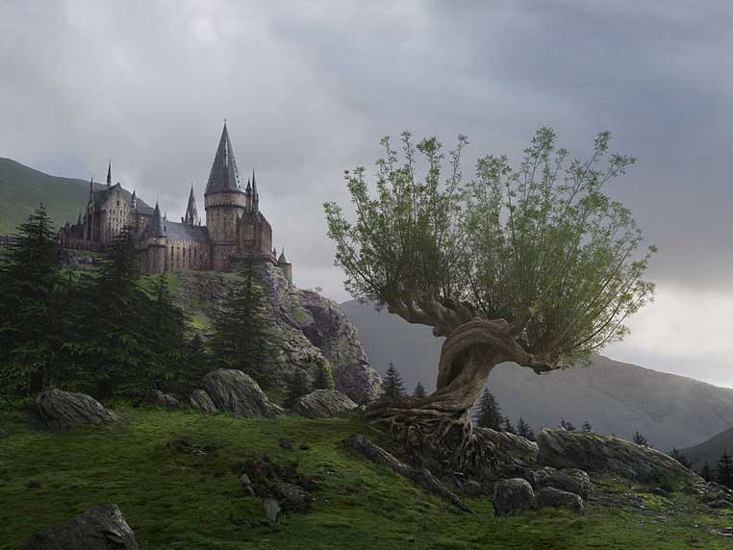
Сокращения
Ad (advertisement)
Lab (laboratory)
Fridge (refrigerator)
ASAP (as soon as possible)
YOLO (you only live once)
OMW (I’m on my way)
LOL (laughing out loud)
BRB (be right back)
Britain + exit = Brexit
Breakfast + lunch = brunch
Internet = international network
Smoke + fog = smog
Льюис Кэрролл: «Понимаешь, это слово как бумажник. Раскроешь, а там два отделения! Так и тут – это слово раскладывается на два!» («Алиса в Зазеркалье»).
webinar: web + seminar

Slide 26


Приставки
1 Unhappy / unreal
2 Incorrect / immoral
Irrational / illogical / illegal
3 Ex-president / uniform
4 Non-stop / dislike / antivirus
5 Interactive / trans-Siberian
6 Cooperation / semitone / enrich
7 Restart / overcook
1. Un / in (не)
2. im / ir / il
3. Ex / uni / multi
4. Non / dis / anti
5. Inter / trans / co
6. Pre / semi / en
7. Re / over / under

Slide 27
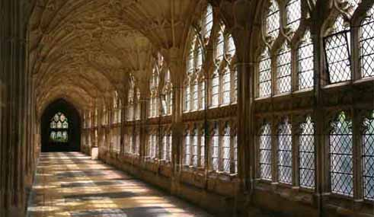

Check
yourself
Multifunctional multicultural multinational

Slide 28
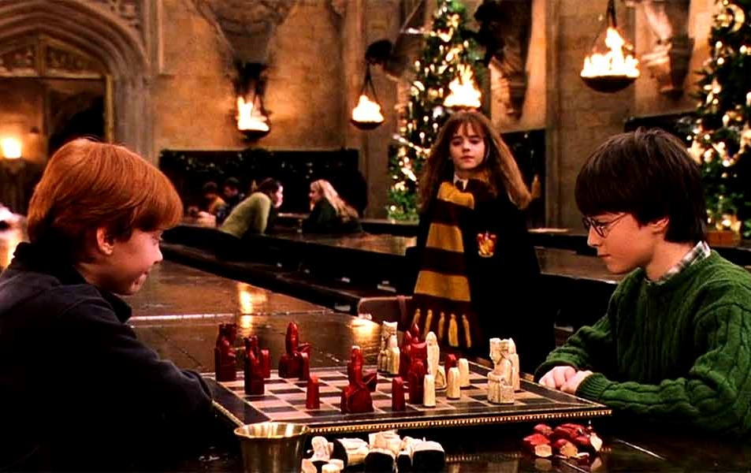

Словосложение
fireplace
boyfriend
bookshop
sunrise
Snow-white

Slide 29

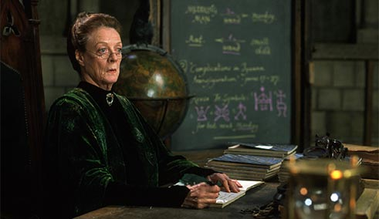
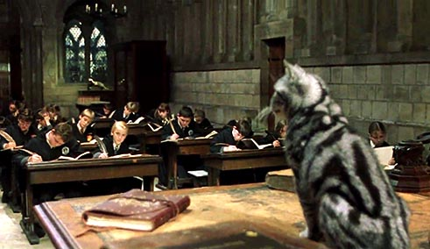
sun + ? =
Sunflower !
light
flower
glass

Slide 30


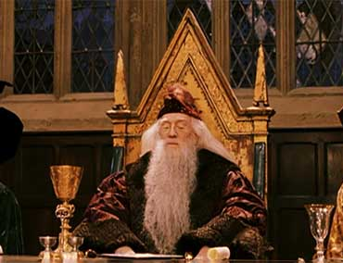
blue + ? =
Bluebell !
grass
berry
bell

Slide 31
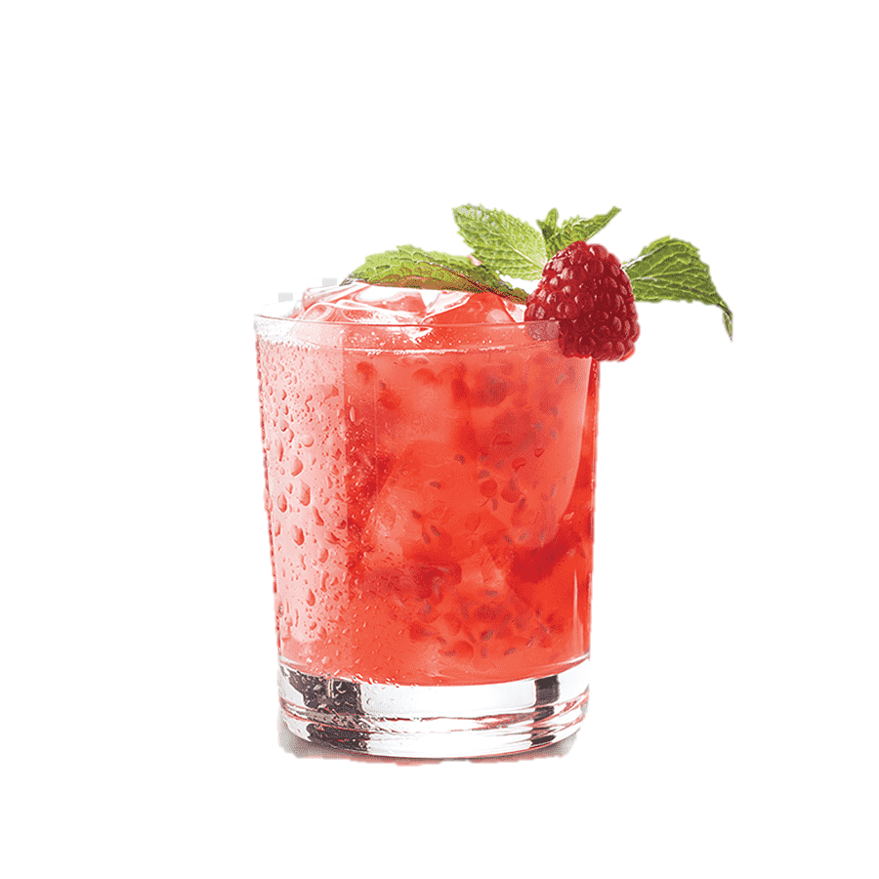
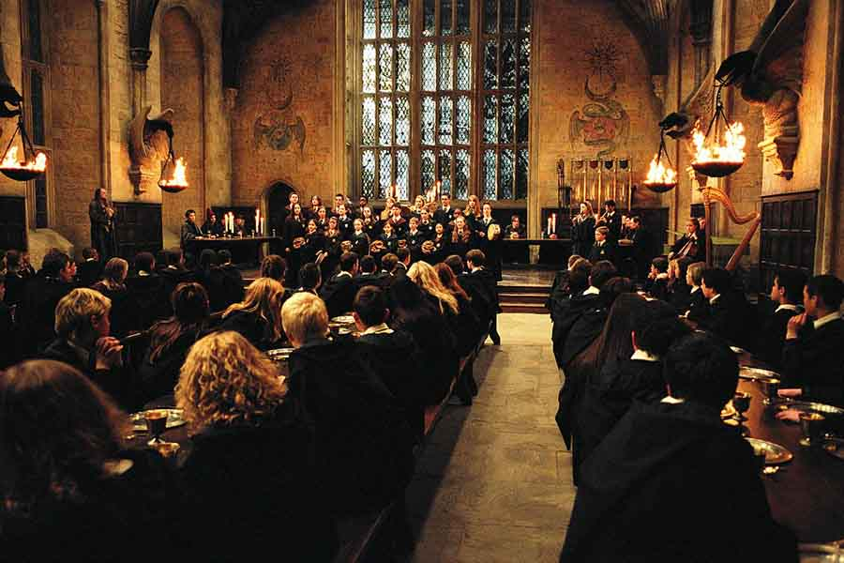
cock + ? =
Cocktail !
fight
roach
tail

Slide 32
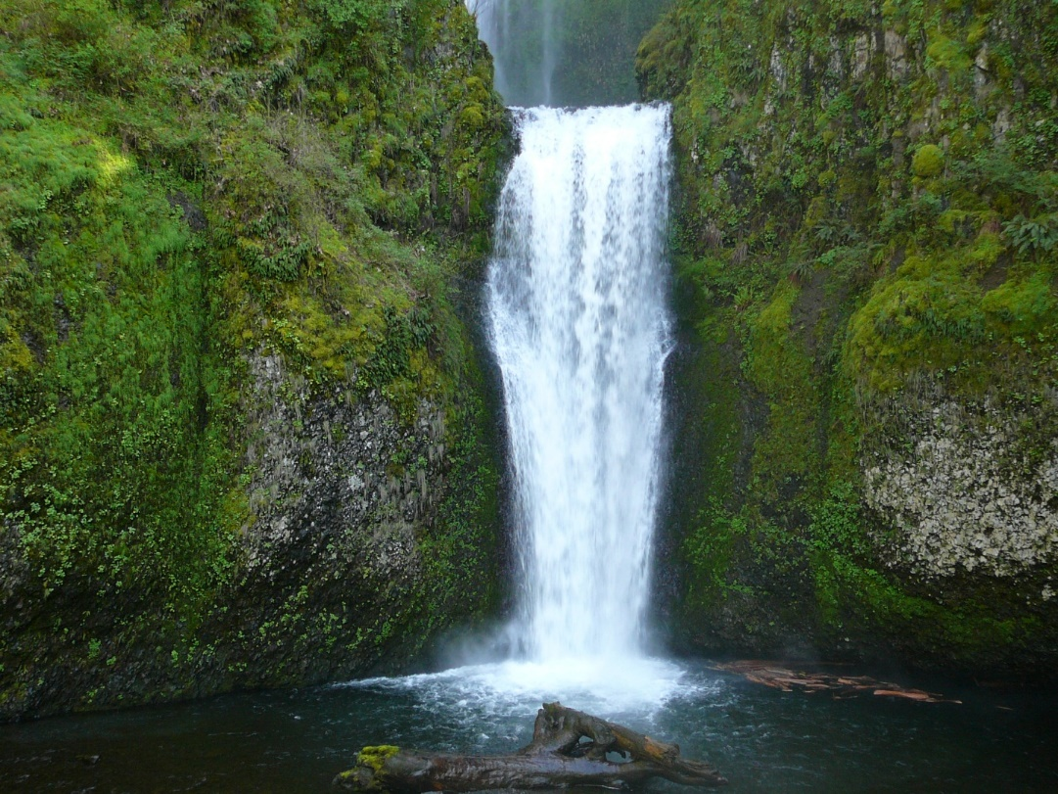


Waterfall

Slide 33
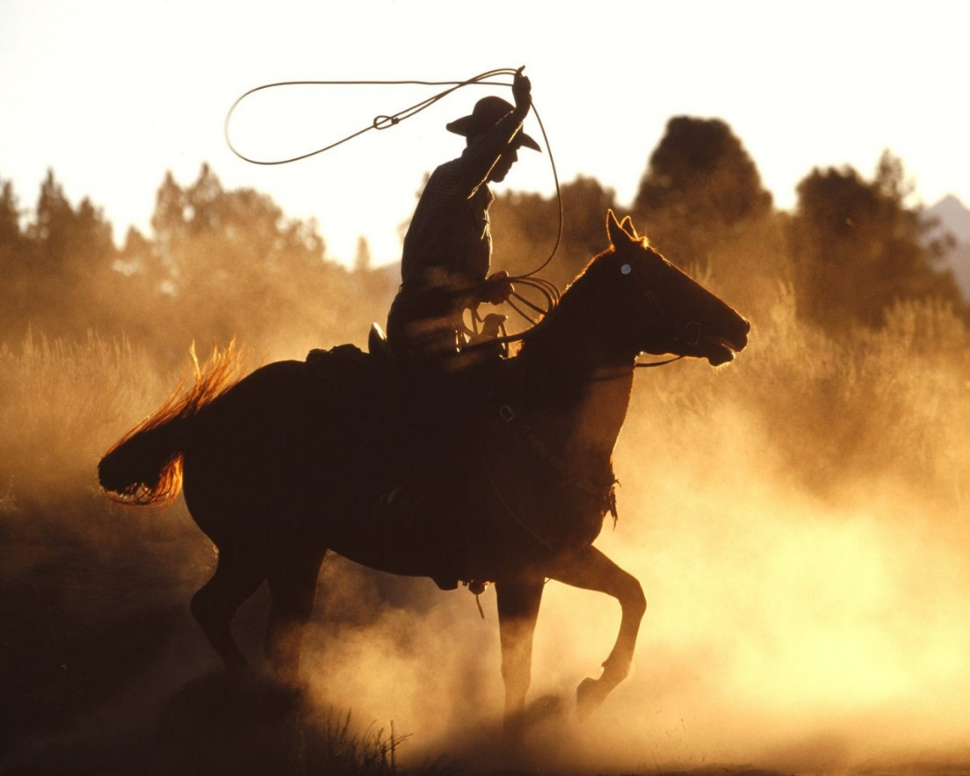
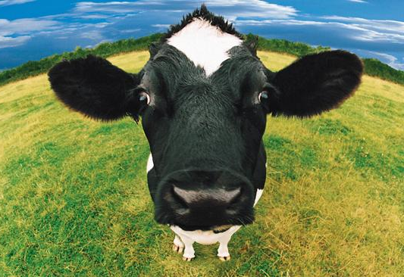

Cowboy

Slide 34
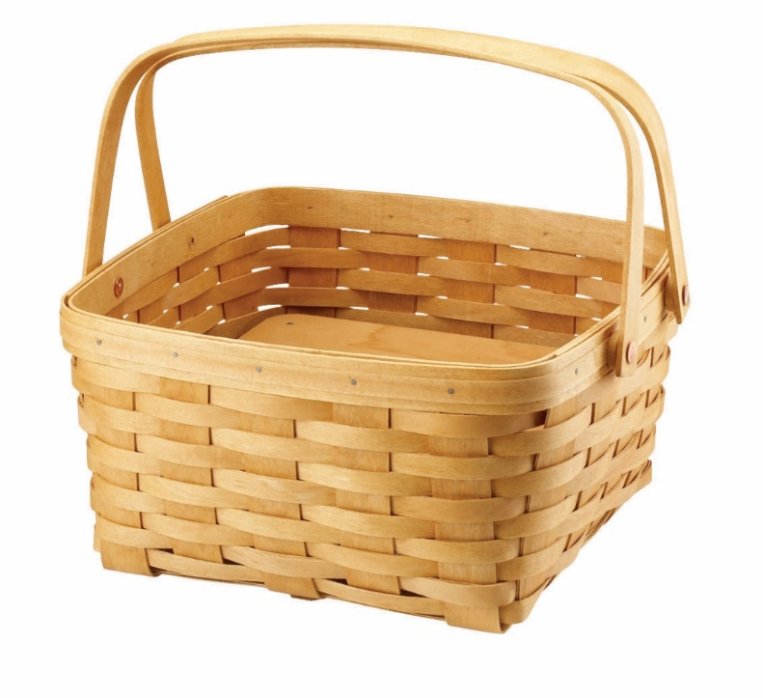
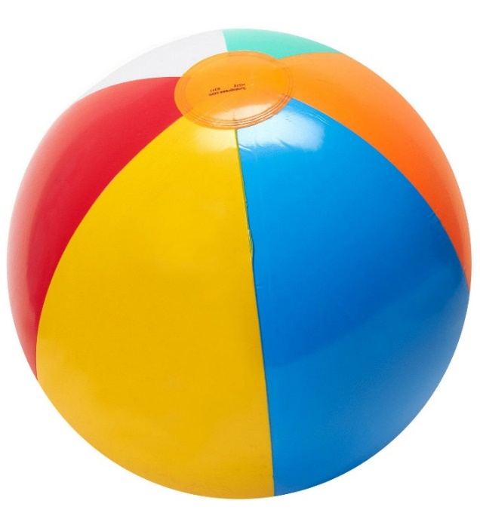
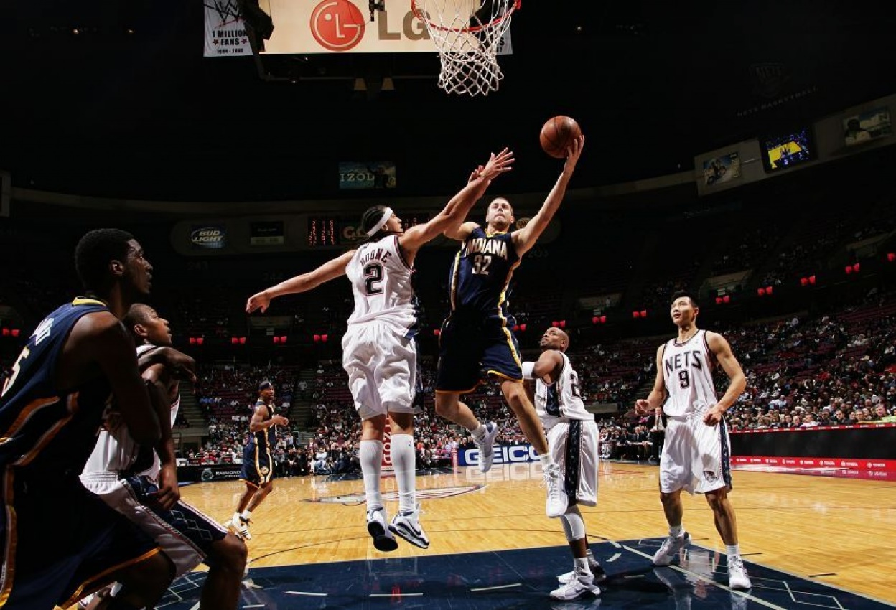
Basketball

Slide 35
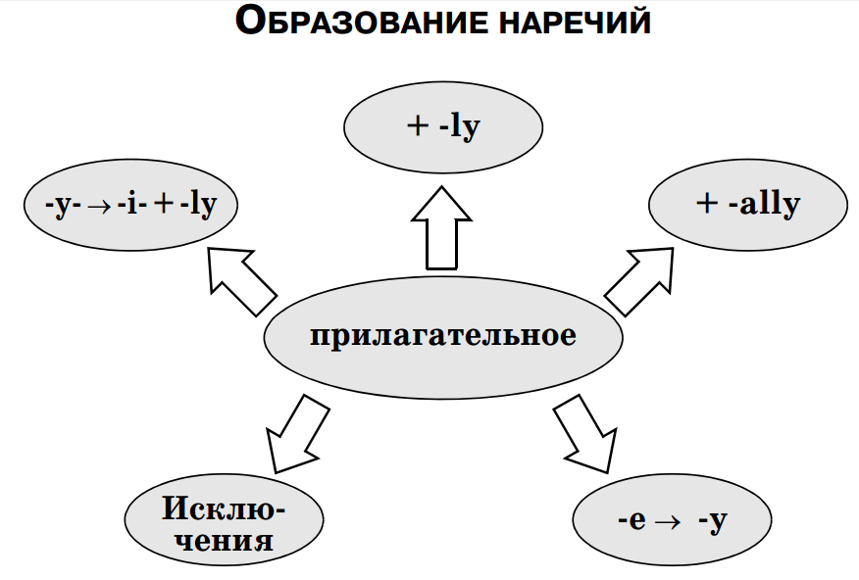

Slide 36
dependent
a
зависимый, зависящий (от)
dependence
n
зависимость, доверие
depend (on/upon)
v зависеть (от)
independent a
независимый,
не зависящий (от), самостоятельный
independence n
независимость
dependable
a
надежный, заслуживающий доверия,
news – достоверные сведения

Slide 37
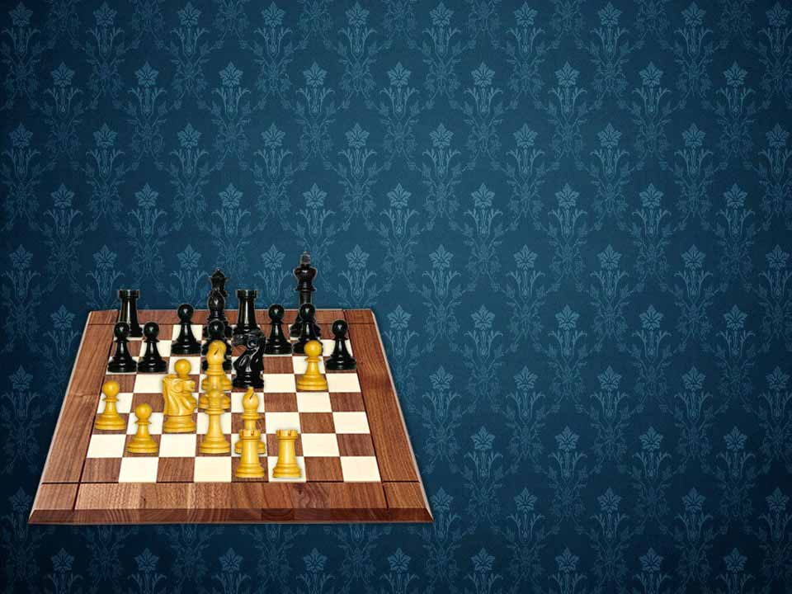

Quiz
Use – использовать
- er - существительное
- ful, - less - прилагательные
A. user
B. useful
C. useless
Knight – g4 f6
Pawn – h2 h3

Slide 38

ive – прилаг.
Create – создавать, творить
- or / tion – существит.
A. creator
B. creation
C. creative
Queen – d8 f6
Pawn – g5 f6

Slide 39



Quiz
Real – настоящий
Reality - реальность
A. unreal
B. really
C. realist
Castle – e7 e6
Castle – d6 e6

Slide 40


Slide 41
Give me 5! 5 steps
(рекомендации по подготовке к ГИА)
1 Внимательно читаем (контекст!)
2 Какая часть речи нужна?
3 Положительное или отрицательное значение?
4 Единственное или множественное число?
5 Подставляем, проверяем, пишем

Slide 42


Slide 43
Глокая куздра штеко будланула бокра
и кудрячит бокренка...
Понимание текста,
умение анализировать информацию,
переводить без словаря,
развитие лингвистической догадки, языкового чутья;
повышение интереса к изучению иностранного языка
Освоение механизмов английского словообразования:
овладение навыками беспереводного чтения;
расширение словарного запаса, быстрое запоминание слов;
развитие навыков устной и письменной речи, формирование языковой компетенции

Slide 44

Information resources:
Слайд 1 (Пролог 1)
Английский в фокусе/Spotlight: учебник для общеобразовательных учреждений, 6 класс/ [Ю.Е. Ваулина, Дж. Дули, О.Е. Подоляко, В. Эванс]. — Москва: Express Publishing, Просвещение, 2011. [Модуль 4, с. 36-37]
http://ru.wikipedia.org/wiki/%D0%93%D0%B0%D1%80%D1%80%D0%B8_%D0%9F%D0%BE%D1%82%D1%82%D0%B5%D1%80 информация о книге и героях на рус. языке
https://en.wikipedia.org/wiki/Harry_Potter информация о книге на англ. языке
https://en.wikipedia.org/wiki/Hogwarts информация о школе на англ. языке
https://wallpaperstock.net/blue-floral-pattern-wallpapers_32590_1920x1200.jpg фон
http://nifa.ru/wp-content/uploads/2008/02/harry_p.zip шрифт Гарри Поттер
https://my-hit.fm/%D0%BC%D1%83%D0%B7%D1%8B%D0%BA%D0%B0-%D0%B8%D0%B7-%D0%B3%D0%B0%D1%80%D1%80%D0%B8-%D0%BF%D0%BE%D1%82%D1%82%D0%B5%D1%80%D0%B0 музыка «Christmas in Hogwarts» из фильма о Гарри Поттере
http://farm9.staticflickr.com/8451/7940011480_aec4346d95_z.jpg лес 1
http://i61.beon.ru/2/77/817702/54/23932154/4254_5153250.jpeg лес 2
http://vladnews.ru/uploads/magazine/2016/03/4029/b2bb7c750bc3eb9cf889494ea2f716eb.jpg лес 3
https://s-media-cache-ak0.pinimg.com/originals/a3/39/21/a339214b2ce29022901a03ac5e0ffc72.jpg волшебный лес
http://www.rentacaringreece.eu/wp-content/uploads/2014/12/wm_magic-cloud.png облако волшебства
https://68.media.tumblr.com/7ec0eb7fdbad4a131d536cded76095d4/tumblr_o3ra56dPHY1t2ostso1_500.gif огонь
http://68.media.tumblr.com/tumblr_lkl78wbaRX1qfp0dho1_500.gif вода
https://68.media.tumblr.com/3d553af784dfe1e96079717be8a91fac/tumblr_oc2qf6ATfc1tcuixko1_500.gif ветер
https://media.giphy.com/media/hES3mFdWoatVe/giphy.gif почва
Слайд 2 (Пролог 2)
https://i.ytimg.com/vi/YHHLWJA6io8/maxresdefault.jpg 4 волшебника
http://vignette2.wikia.nocookie.net/harrypotter/images/3/38/PR_007_003-e1313269822422.jpg/revision/latest?cb=20140615154246 Гриффендор
http://a3bc.esy.es/wp-content/uploads/2017/02/g4.jpg Слизерин
http://pm1.narvii.com/5915/e5fdc4978112f754663b0f6403cf9e3d09f0656a_hq.jpg Когтевран
http://s3-ak.buzzfed.com/static/2015-03/28/10/enhanced/webdr11/enhanced-18388-1427551685-1.jpg Пуффендуй
http://i3.imageban.ru/out/2011/05/29/3c876418786b153706e8c56db2180735.jpg замок Хогвартс ночью
https://filed17-3.my.mail.ru/pic?url=http%3A%2F%2Fs013.radikal.ru%2Fi323%2F1207%2Fdc%2F16cabd1e118f.png&mw=&mh=&sig=62ad453ae5ee8b8b2587bad3e1caaec5 стрелка

Slide 45
Слайд 3 (Титульный)
https://images5.alphacoders.com/339/339227.jpg замок
http://www.youloveit.ru/uploads/gallery/main/553/youloveit_ru_harry_potter29.jpg Гарри, Рон и Гермиона
https://kibergrad.me/harry-potter-hogwarts музыка «Happy Hogwarts» из фильма о Гарри Поттере
Слайд 4 (Маршрутный)
http://iqraacademy.in/wp-content/uploads/2015/03/png_magic_book_by_moonglowlilly-d5z1pgm.png книга с волшебством
https://tsc-site-page-resources.s3.amazonaws.com/HogwartsCrest-F854E2E1C9464D879CA04F817327026A.png герб школы 1
https://az480170.vo.msecnd.net/debd7172-44dc-4681-b074-d940a93cc4e1/img/prd/57cbec7d-1576-491b-aec2-5d63193cc2fd/l_hogw05_evp_hpe3-cutout.png макет школы
https://versosypoemas.files.wordpress.com/2010/12/132.png чернильница с пером
http://allday1.com/imagedb/61/a/a1fe00aa43e1afc5d9aa6c84e4864.jpg лист бумаги
http://smitbooks.ru/wp-content/uploads/2017/02/%D1%84%D0%BE%D1%82%D0%BE-%D0%BA%D0%BD%D0%B8%D0%B31.jpg старые книги
https://annemichael.files.wordpress.com/2013/01/chesspieces3.jpg шахматные фигуры
Слайд 5
http://img-fotki.yandex.ru/get/9162/981986.39/0_86269_b5d1a55e_orig развернутая книга с волшебством
https://pbs.twimg.com/media/COTBn21WsAAG7Vn.jpg герб школы
http://i.imgur.com/80DkA9H.png герб 4 факультетов
http://pre03.deviantart.net/03b4/th/pre/i/2011/364/c/c/hogwarts_house_word_splash_by_renngeek-d4kq0fk.jpg качества характера и факультеты
http://www.funkidslive.com/wp-content/uploads/2015/09/Sorting_Hat.-1024x934.png сортирующая шляпа
https://typeset-beta.imgix.net/rehost%2F2016%2F9%2F13%2F9913ea99-9e0c-4621-a7cd-98363d23b5ff.jpg церемония отбора
https://s-media-cache-ak0.pinimg.com/736x/cb/fa/ab/cbfaab01ee2d5ae1921d6be17e2ac64b.jpg виадук и поезд
https://orlandoinformer.com/wp-content/uploads/2015/11/20140902-_DSC1175.jpg поезд-экспресс
Слайд 6
http://images.arenaillustration.com/imgs_tomislav-tomic/arena-illustration_tomislav-tomic_44_harry-potter-hogwarts-map.jpg карта школы
http://vortex-iitd.com/img/culturalevents/treasurehunt.jpg компас и карта
Слайд 7 http://zmijozel.hocz.org/download/wallpaper/hogwarts-08.jpg замок
Слайд 8 http://img0.liveinternet.ru/images/attach/c/1/48/768/48768101_1253109304_1.jpg ворота школы
Слайд 9 http://ugc.reveliststatic.com/gen/constrain/800/800/80/2016/09/07/00/c3/3h/phujc8i9s02qbwe.jpg озеро и замок
Слайд 10 Запретный лес
http://itd2.mycdn.me/image?id=851641419153&t=20&plc=WEB&tkn=*3idQEZOmnzQJeRqI6Rss-W5P744 единорог
https://az480170.vo.msecnd.net/debd7172-44dc-4681-b074-d940a93cc4e1/img/prd/378c6763-a232-459a-9b26-81cadae045f5/l_hp3-fx-220.png клювокрыл
http://img.day.az/2016/06/23/michelle_11.jpg арагог
http://i99.beon.ru/www.homeofthenutty.com/harrypotter/screencaps/albums/HP5_1/HP5-01275.jpg фестрал

Slide 46
Слайд 11 http://www.geeksofdoom.com/GoD/img/2010/04/2010-04-02-wwhp_hagridshut.jpg хижина Хагрида
Слайд 12 http://farm8.staticflickr.com/7093/7339990500_93ace3405a_b.jpg теплицы
Слайд 13 http://farm9.staticflickr.com/8297/7810911426_1b9decfb57_b.jpg станция Хогсмид
Слайд 14 https://c2.staticflickr.com/4/3224/5852732270_ed16871531_b.jpg деревня Хогсмид
Слайд 15 http://magicwand12.webs.com/Quidditch_Pitch.jpg поле для игры в квиддич
Слайд 16 http://potterland.ru/uploads/posts/2009-10/1254493801_prisioneiro-de-azkaban-artesconceituais_28.jpg ива
Слайд 17 https://pbs.twimg.com/media/BsdEx9ACUAE627l.jpg расписание школы Хогвартс
http://i45.beon.ru/52/29/2612952/57/103901557/2.jpeg коридор
ttp://fanaru.com/harry-potter-and-the-philosophers-stone/image/41437-harry-potter-and-the-sorcerors-stone-harry-potter-and-ron-classroom.jpg Гарри и Рон в классе
https://www.theplace2.ru/archive/harry_potter/img/phs_24.jpg мадам Хуч
https://rustoria.ru/images/content/w1000/48/482acad0138a2a1bbf8c7bbcf66789ad?r=15006451741096684592 урок полетов на метле
http://images.trvl-media.com/media/content/expaus/images/blog-img/8_2013/3099_41_HT_1280x960.jpg лаборатория зельеварения
http://mikhailmark.ru/material/2016/snape-2.jpg Северус Снейп
https://themoderndayatelier.files.wordpress.com/2010/11/science-lab.jpg астрономическая лаборатория
https://hogwartspotterheadsindonesia.files.wordpress.com/2016/05/mm_ad_as.png?w=1200 Аврора Синистра
https://bplusmovieblog.files.wordpress.com/2013/04/harry-potter-and-the-chamber-of-secrets-418.png кабинет защиты от темной магии
http://buzz.iloveindia.com/wp-content/uploads/2015/08/harry-potter-10.png профессор Квиррелл
https://allmovies.uz/uploads/images/2011/08/26/4f04b3d7831a69.76653074.jpg травология в теплице
http://carbon-comic.com/wp-content/uploads/2015/01/Herbology_greenhouse-e1421977614322-1024x561.jpg Pomona Sprout
http://images2.wikia.nocookie.net/__cb20110528213425/harrypotter/images/9/99/McGonagall_in_classroom-PS.jpg Минерва Макгонагалл
http://fanaru.com/harry-potter/image/176812-harry-potter-transfiguration-class.png класс превращений
http://lily.org.uk/images/hp/wingardiumleviosa.jpg заклинания
http://www.stihi.ru/pics/2015/02/17/745.jpg Filius Flitwick
http://www.vztahyvpohode.cz/wp-content/uploads/2016/07/1-feather-768x599.png белое перо
http://images6.fanpop.com/image/photos/32700000/Albus-Dumbledore-Wallpaper-hogwarts-professors-32796827-1024-768.jpg Альбус Дамблдор
Слайд 18 http://img2.timeinc.net/people/i/2015/news/150914/harry-potter-01-800.jpg письма
https://images.moviepilot.com/image/upload/c_fill,h_630,q_auto:best,w_1200/mnk3drr0x3jcpqexrssd.jpg деньги в банке
http://data12.i.gallery.ru/albums/gallery/110532-d0929-34546909-m750x740-u0b9f7.jpg Гарри Поттер с книгой и палочкой
https://s-media-cache-ak0.pinimg.com/736x/fe/6e/eb/fe6eeb3e6e5b76c32f0a7709f72052b5--fandom-school-supplies-harry-potter-school-supplies-diy.jpg список необходимого
http://freeforumsigs.com/ffs_gallery/albums/batch/zz-movie%20renders/2890_render_harry_potter.png Гарри, Рон и Гермиона
http://1.bp.blogspot.com/-i5BcpJEdgTU/UM9bFLITUPI/AAAAAAAAAPc/WWfMhngszr4/s1600/Dear+Friend.jpg сова
http://mykoshka.ru/wp-content/uploads/2017/03/persidskaya-koshka4-650x432.jpg кот
http://snitsya-son.ru/wp-content/uploads/2016/11/ubit-krysu-vo-sne-6.jpg крыса

Slide 47
http://www.hotflick.net/flicks/2001_Harry_Potter_and_the_Sorcerer_s_Stone/big/fhd001HPO_Daniel_Radcliffe_008.jpg квиддич
http://www.caps.willowsgraphics.com/caps/pssscaps/ps_ss_973.jpg лестницы
http://farm9.staticflickr.com/8152/7366058132_5c76a1c84e_b.jpg спальня мальчиков
http://vignette1.wikia.nocookie.net/harrypotter/images/a/a6/Halloween_Feast_Food.png/revision/latest?cb=20131023081838 кушают
http://libymax.ru/wp-content/uploads/2015/10/Royal-Connaught-Park-21.jpg.pagespeed.ce.qzeC4tW7Gj.jpg Большой зал
http://saint-petersburg.ru/i2/imgweb/800/13751.jpg Хэллоуин
http://nnimgt-a.akamaihd.net/transform/v1/crop/frm/37hLjTSaqSzzPeeWNnNkKKB/8fb0ca2c-e028-4a26-9056-5bca343e008a.jpg/r0_178_2100_1365_w1200_h678_fmax.jpg Рождество
https://timedotcom.files.wordpress.com/2015/01/robbie-coltrane-hagrid.jpg?w=1000 Хагрид
http://aws-cdn-01.shemazing.ie/wp-content/uploads/2015/09/christmas_with_the_trio.png игра в шахматы
https://s-media-cache-ak0.pinimg.com/564x/e8/13/68/e813685ee6914b287fa25d5dbe4dc4c8.jpg общая комната Гриффендора
https://typeset-beta.imgix.net/2016%2F12%2F27%2F87028f43-49ff-490b-8a32-40375dbc301f.jpg?w=1200&h=630&fm=jpg&fit=crop&crop=faces&auto=format&q=70 в общей комнате
Слайд 19 http://www.zontikgames.com/media/catalog/product/cache/1/image/9df78eab33525d08d6e5fb8d27136e95/z/o/zon1325_040_h.jpg шахматная доска
http://spodarka.ru/img/cms/chess%20rules%202.jpg шахматные фигуры
http://imadin12.narod.ru/phrasebook/a_game_of_chess.html шахматные термины по-английски
http://www.chessvideos.tv/chess-game-replayer.php?id=108612 шахматная партия, ходы
http://zvuki-tut.narod.ru/shahmati.htm## звуки игры в шахматы
http://kingmakerslv.com/wp-content/uploads/2013/08/trumpets2.png фанфары с флагами
https://muzofond.com/search/1%20%D1%84%D0%B0%D0%BD%D1%84%D0%B0%D1%80%D1%8B туш
https://lh5.googleusercontent.com/proxy/z3zUMXu2WgA-8E6uATtYpUJqXX0auauXhR_U3xtgOw6i2NGtjjRnmpQPF1ADG0AZZYLjErGRswrC_kPT_0aVYGLVqkUHED0GNYX4BBIC5A6btUDGjyI1SFZrU0Om0ubEFheb9x7OvcQtmxNckV6cIYI=s0-d лавровый венок
http://vignette1.wikia.nocookie.net/harrypotterworldofwitchcraftandwizardry/images/5/57/House_Cup.jpg/revision/latest?cb=20111216115819 кубок школы
Слайд 20 http://4.bp.blogspot.com/_3jOc0Vx-Rec/TLx4fa0lM8I/AAAAAAAAAok/Ws2evJxvpm8/s1600/map_ireland_england.gif карта Британии
Слайд 21 http://vectorpage.com/uploads/2013/11/Transport-Icons-vector.jpg иконки транспорта
Слайд 22, 26-27. Используются изображения предыдущих слайдов.
Слайд 23 http://real-pictures.ru/img/articles/Feb/09/77c32a482b0df77bd2f32496ba34d25b/2.jpg старые книги 2
http://farm6.staticflickr.com/5211/5446196161_d35863439e_b.jpg Albus Dumbledore
Слайд 24 http://27ioyl2tal02270nju2rmxzj.wpengine.netdna-cdn.com/wp-content/uploads/2014/08/iStock_000001243666_Small.jpg рулетка
Слайд 25 http://4.bp.blogspot.com/-NbZ8SCe0Jhc/UlcXrio-NTI/AAAAAAAAF9U/x-hp3-vFwvc/s1600/png_yilan_resimleri_forumgazel+(19).png змея
Слайд 28 http://fc05.deviantart.net/fs71/i/2011/220/d/6/thestral___sombral_by_lunewen-d45vdtx.png рисунок фестрала
Слайд 29 https://az480170.vo.msecnd.net/debd7172-44dc-4681-b074-d940a93cc4e1/img/prd/9975e7b6-3017-4815-ae2e-bc8fcd09b857/l_fawkes01_caph_hpe4.png феникс
http://img0.liveinternet.ru/images/attach/b/3/15/71/15071216_hp_wallpaper_01_1152x864.jpg Гарри Поттер с совой
Слайд 30 http://www.paparajesh.co.za/wp-content/uploads/2015/07/magic-ring-by-papa-rajesh.jpg кольцо с рубином
http://www.radugakamnya.ru/upload/resize_cache/iblock/5d4/514_425_1/5d43bbcd3152badd590604c39fdaab90.jpeg браслет
https://www.best4me.in/wp-content/uploads/2017/07/RUBY.jpg рубин
http://3.bp.blogspot.com/_QMZVufwkke8/S63ELgT9YtI/AAAAAAAAADE/ocNvpC16Jqc/s1600/Cover+-+Harry+Potter+and+the+Philosophers+Stone.jpg обложка книги
Слайд 31 http://moviesintheclassroom.com/wp-content/uploads/2015/10/Harry-Potter-books.jpg книги о Гарри Поттере
http://litcult.ru/u/dd/news/10034/image.jpg Джоан Роулинг
Слайды 32-35. Информационные источники (скрыты).

